Slide 1
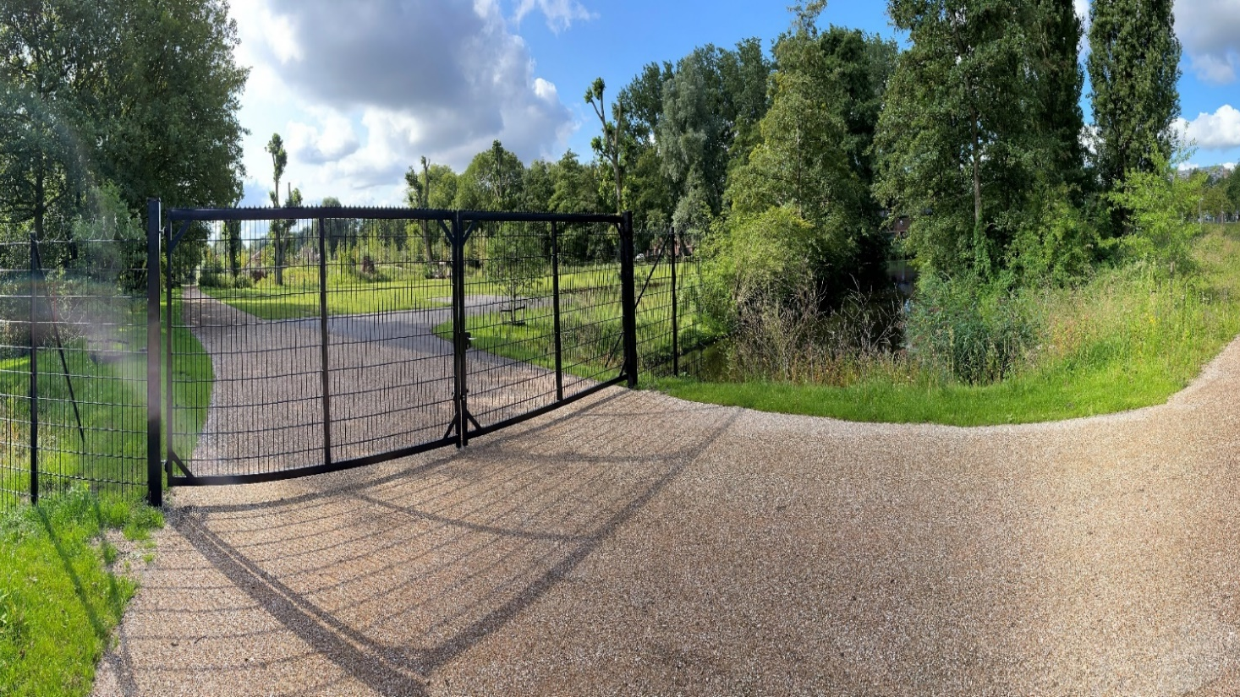
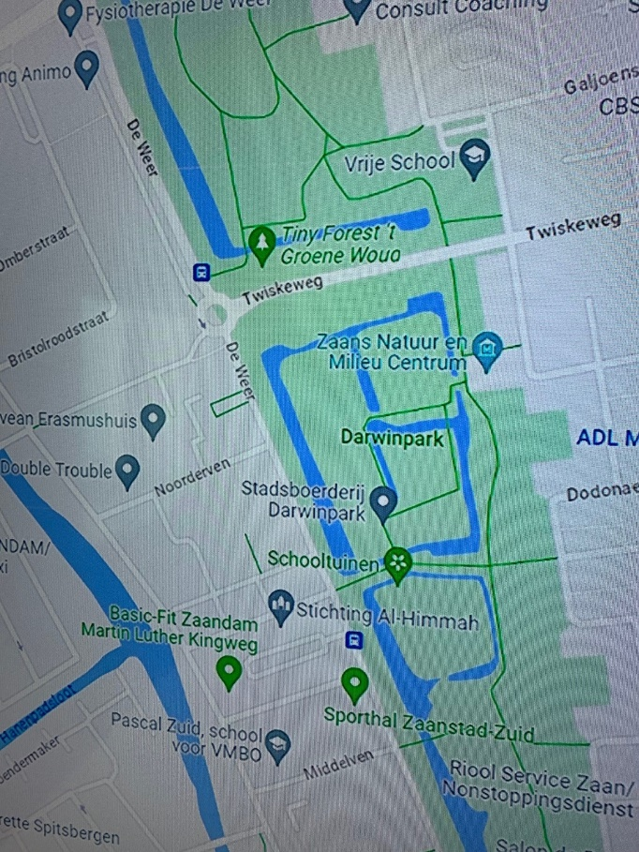
Circulair bouwen in de gemeente Zaanstad
Ronald de Vries , 58 jaar, Teamleider/Projectleider Gemeente Zaanstad
Kantoor Zaans Natuur & Milieu Centrum ​(ZNMC)​

Slide 2
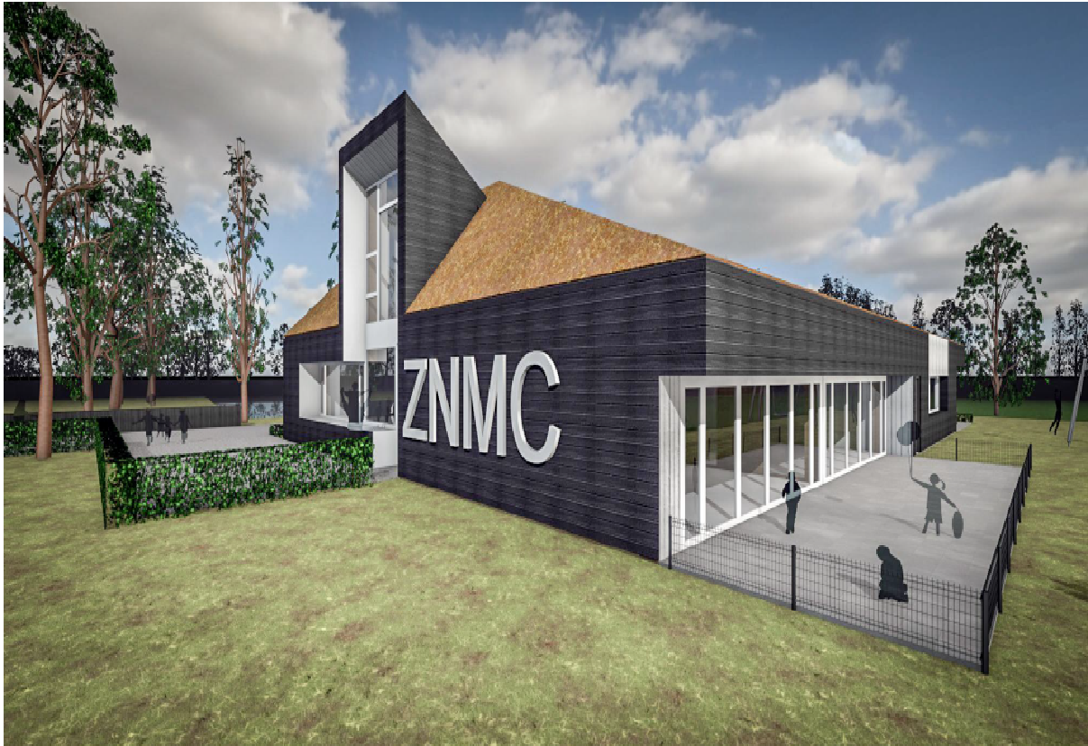
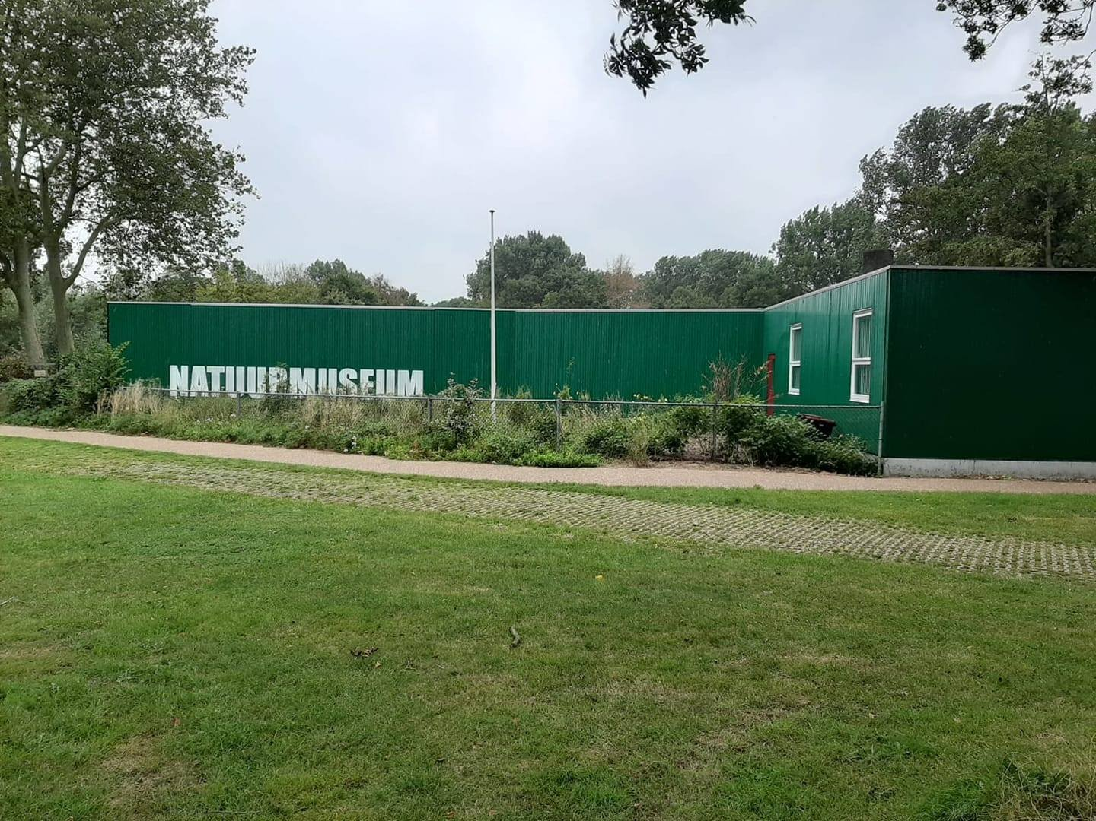
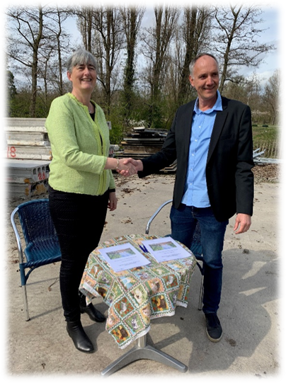
Duurzaam ontwerp ZNMC
Het huidige pand ZNMC
Een oude school dat sinds 1993 in gebruik is door het ZNMC, opdat moment al 35+ jaar oud.
Het begin……….
2017 beslist Gemeente Zaanstad over een hypothecaire lening aan het ZNMC: 1.9 milj.

Slide 3
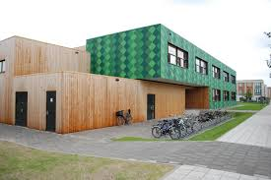
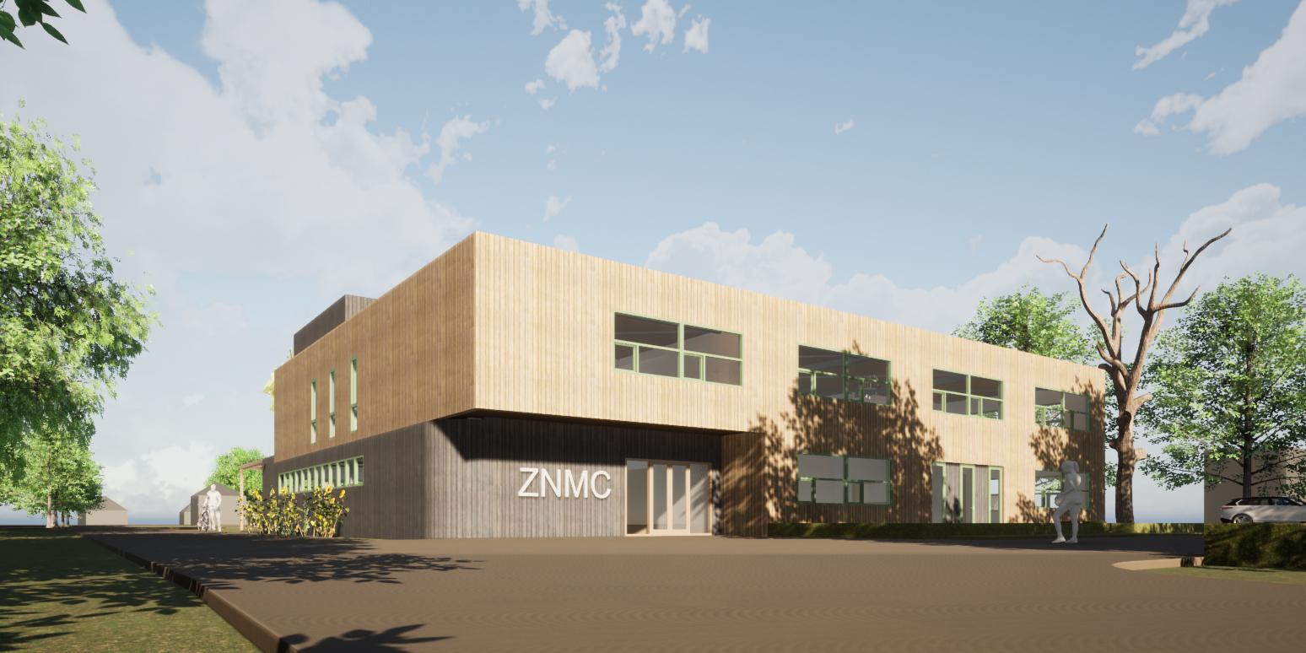
Schoolgebouw de Octant Assendelft
Het nieuwe kantoor ZNMC
Een donor
-overleg Zaanse marktpartijen
-overtuigen interne opdrachtgever en bestuur van het ZNMC

Slide 4
Oud en Nieuw
Opstellen Materiaal paspoort
Sloopplan, opslag?
Opstellen benodigde materialen, en wat mis ik?
Contact met de markt
Founders of ZNMC?

Slide 5
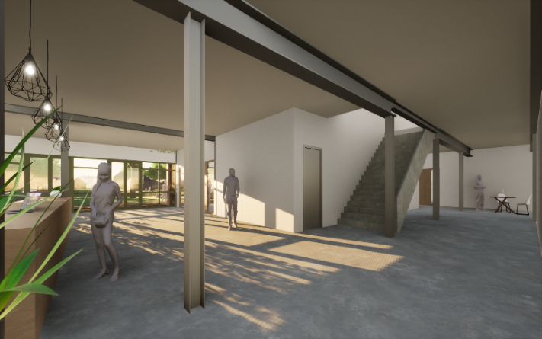
Begane grond
Horeca​
Winkelruimte​
Kinderdag-opvang

Slide 6
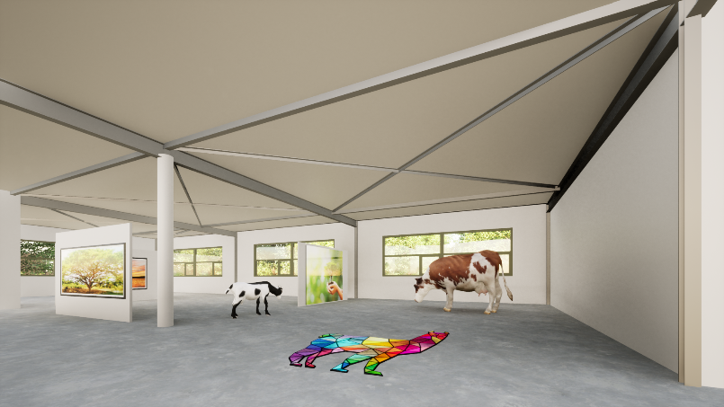
1e verdiep​
Ruimte’s kantoren,
lesruimtes, museum, opslag en verhuur

Slide 7
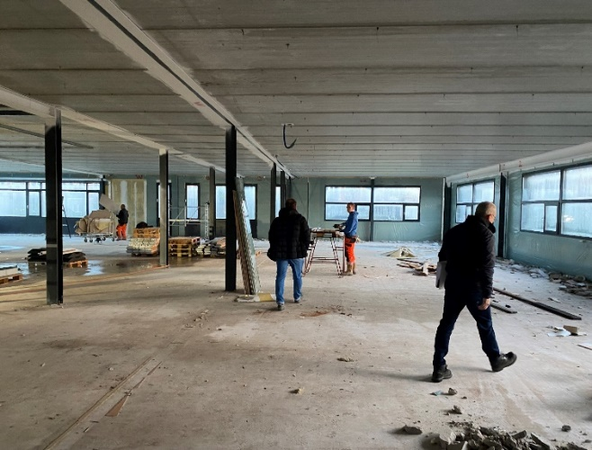
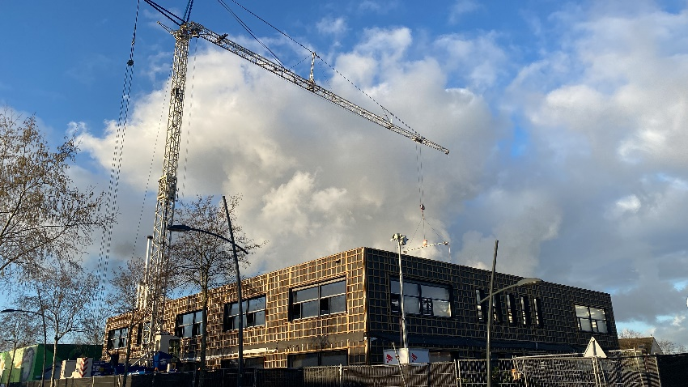
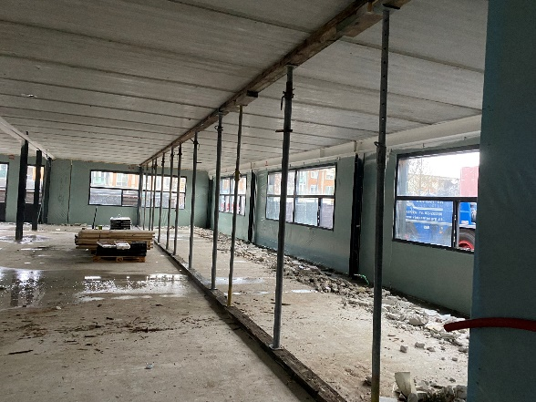
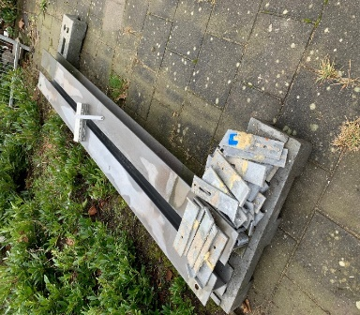
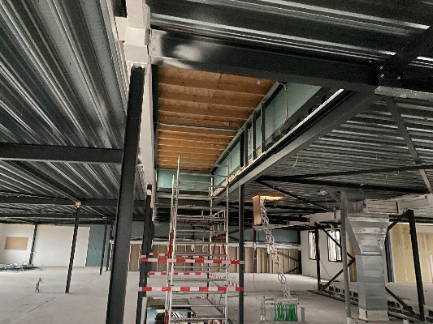
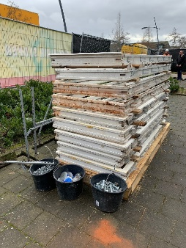
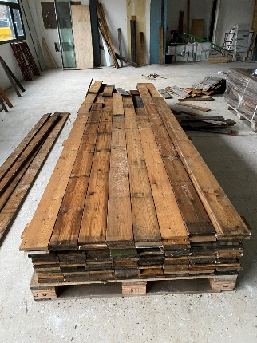
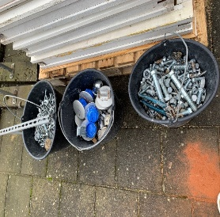
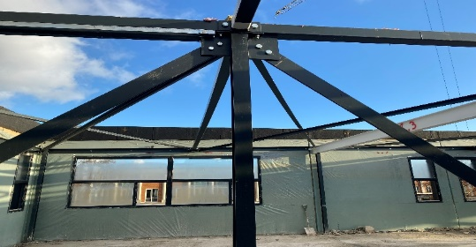
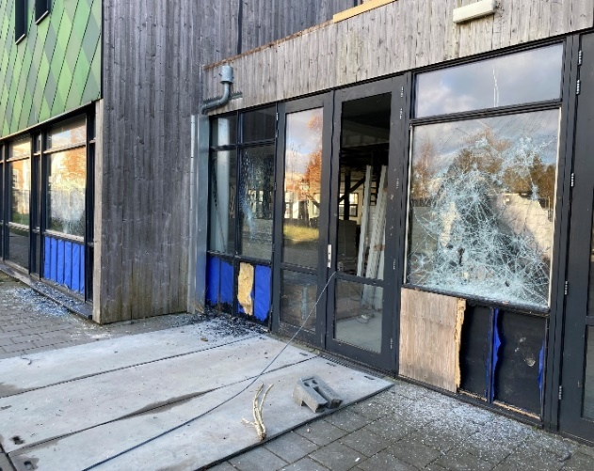
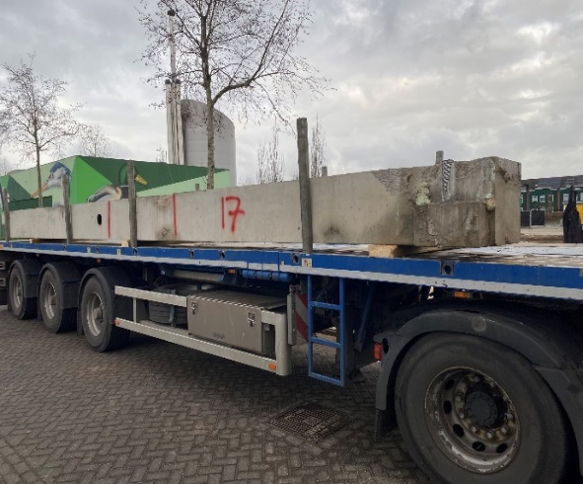
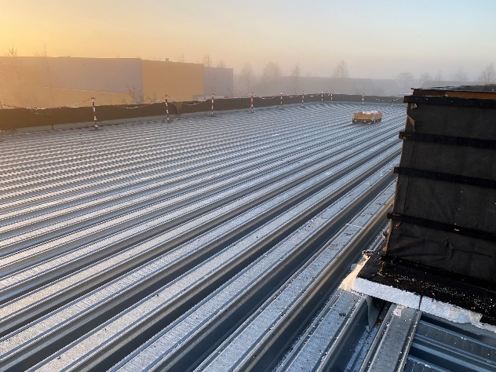
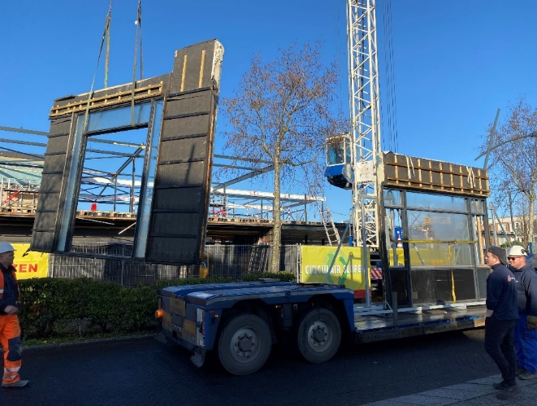
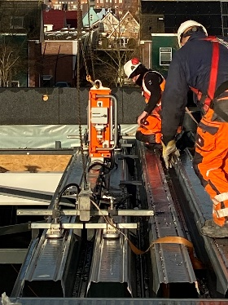
Zonder samenwerking met het sloopbedrijf, de aannemer, onze constructeur en werkvoorbereiding was dit niet mogelijk!!!
Demontage foto’s
Door politieke/omgevingsdruk versnelt slopen /opslaan
Tijdens de demontage is onze constructeur aanwezig geweest om alle materialen te keuren.

Slide 8
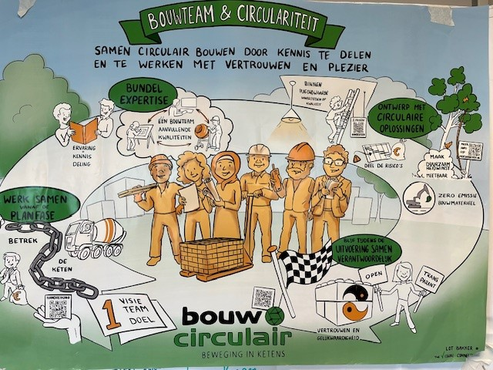
Sleutel van dit project is ………..
Bouwteam
Bundel expertise
Ontwerp met Circulaire oplossingen
Werk zo vroeg mogelijk samen, liefst vanaf planfase
Blijf ook in de uitvoering samen verantwoordelijk

Slide 9
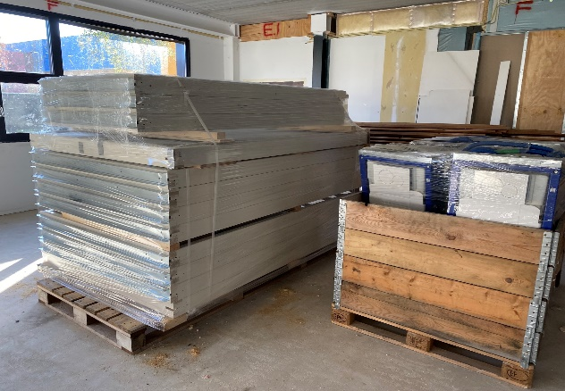
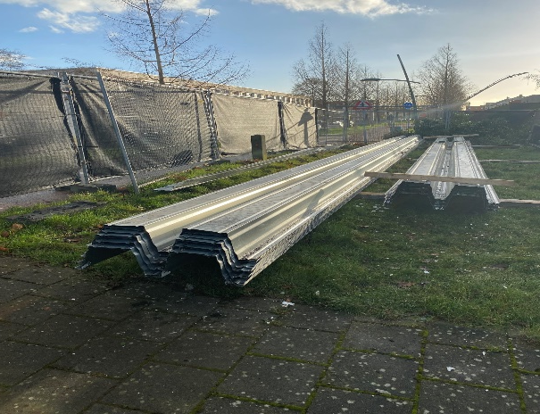
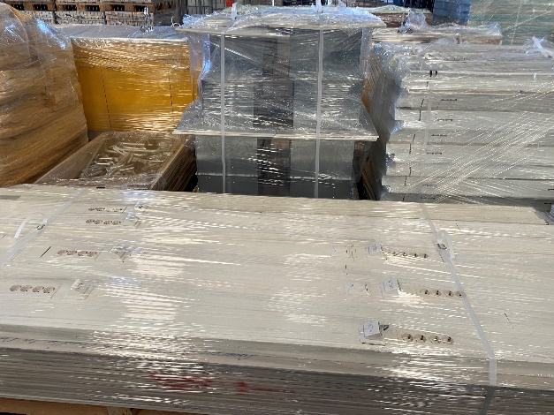
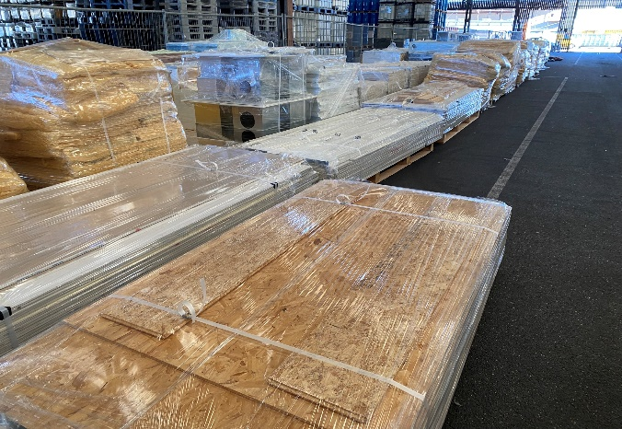
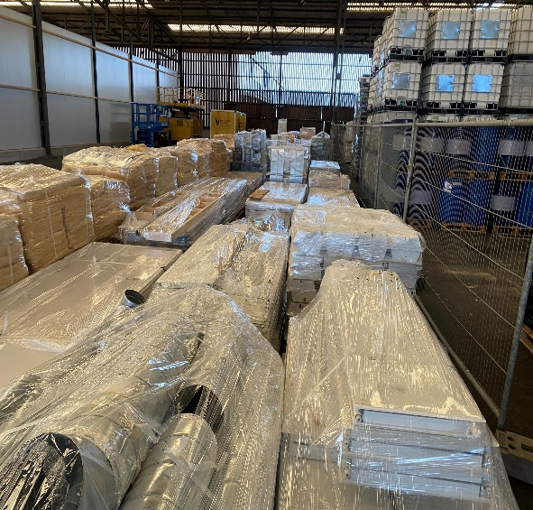
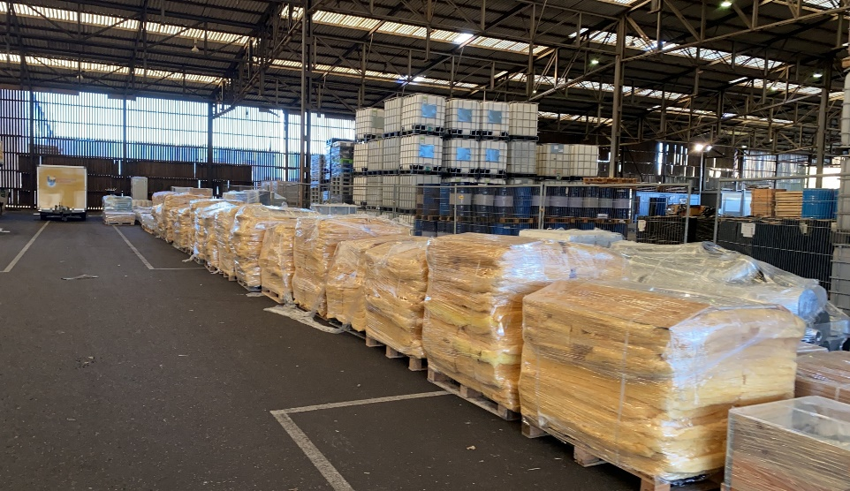
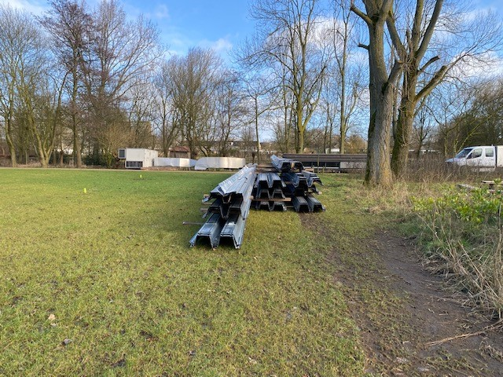
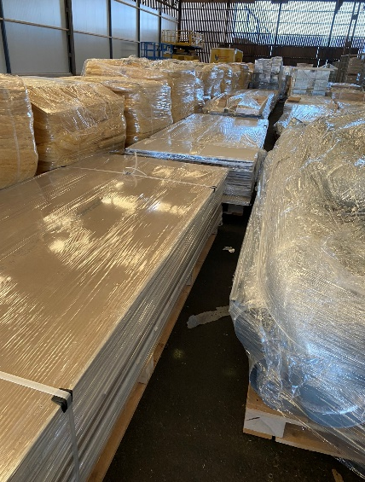
Verpakken en Opslaan
Deze foto’s zijn genomen najaar 2021!!!

Slide 10
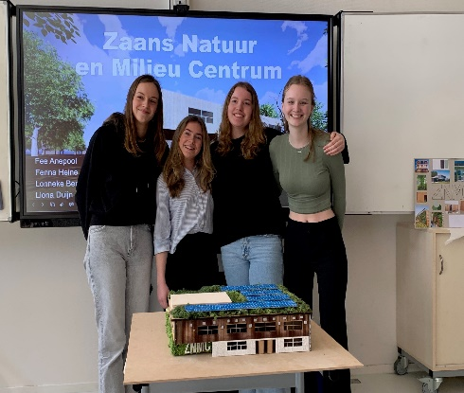
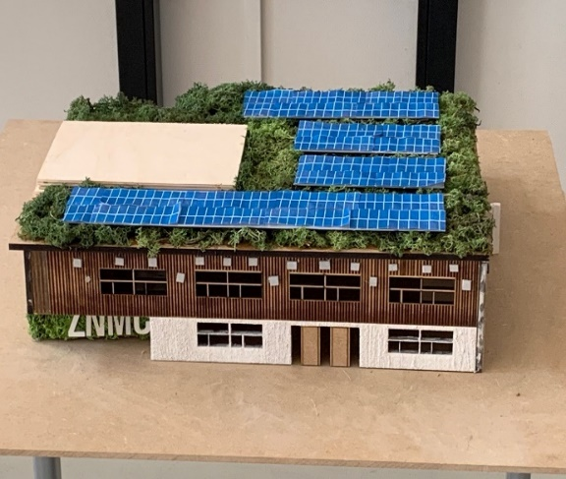
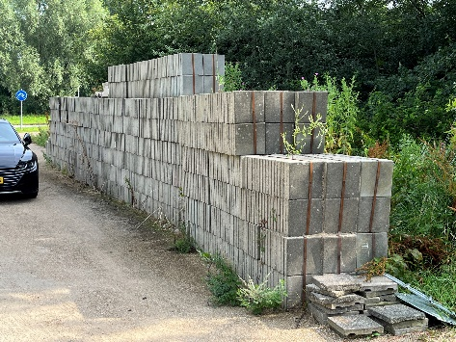
Nov/dec 2020
overtuigen
Opdrachtgever/ZNMC
Pomp put Kesteren (Betuwe) incl. pomp
Nog geen 2 jaar oud
Gelopen proces
NK tegelwippen, vergroening schoolpleinen, straat materiaal hergebruikt in semi openbare ruimte ZNMC
Jeugd betrekken,
ST. Michael College
(Meesterproef)
Begin 2021 gesprek met NUNC Architecten
3 groepen:
Natuur inclusief bouwen
Circulair inrichten ZNMC
Duurzaam en circulaire aansluiting met de natuurspeelplaats
Rol Gemeente projectleiding, toezicht en financiële bouw controle
14 okt 2021 vergunning aangevraagd
Is het mogelijk Circulair te bouwen binnen bouwbesluit?
Forbo sponsor ZNMC circulaire vloeren
Gas aansluiting ZNMC
Medewerking Zaanse bedrijven/Verenigingen als
NUNC, Bouwbedrijf Vet, Foekens,GP Groot, Bentvelzen Jacobs, Forbo, ST Michaelcollege, Van der Veekens en ZVC’22
Zaanse Regio betrekken
Minder vervoersbewegingen CO2 arm
Ketenpark Twiskeweg ZNSTD tbv bouw ZNMC

Slide 11
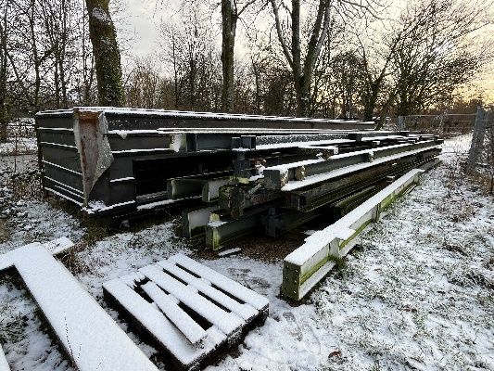
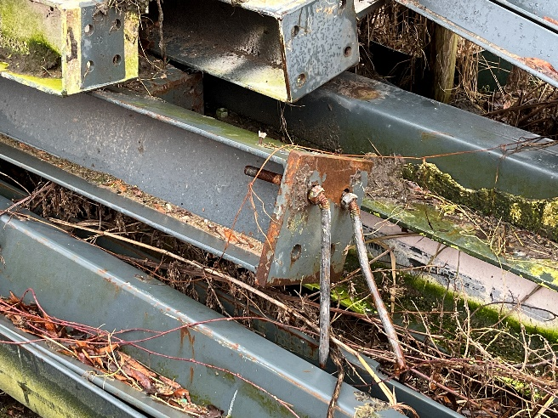
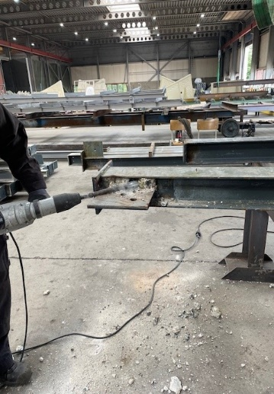
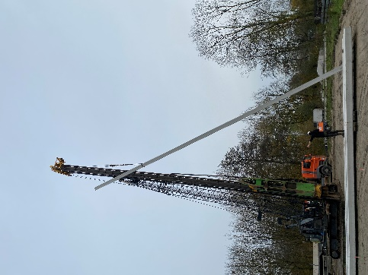
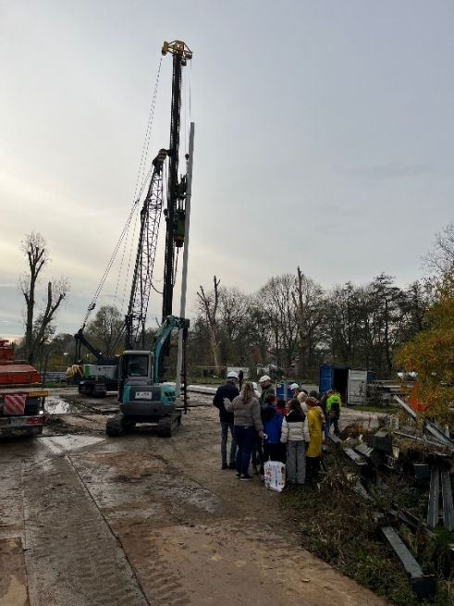
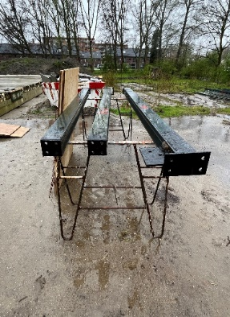
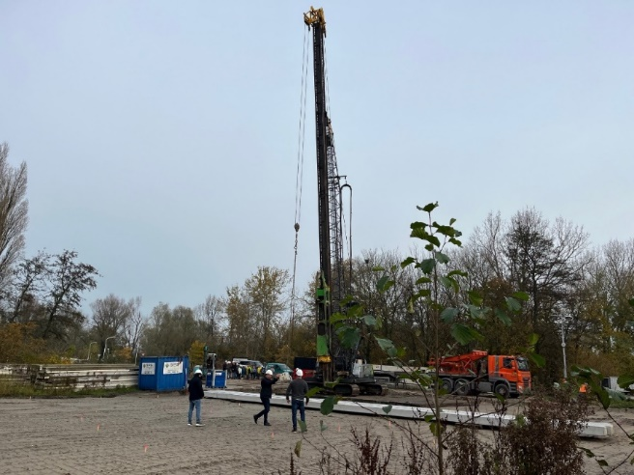
Vergunning verleent
24 november 2022
Constructie berekeningen en tekeningen gemaakt en goedgekeurd
15 augustus 2023
Door lange doorloop
Stikstof berekening
19 april 2023
Staalconstructie uitgezocht,
berekend en getekend
6 november 2023
de eerste paal
Palen en heiwerk door Voorbij Prefab en funderingstechniek
40% minder CO2
Staal afgevoerd, gestraald en bewerkt

Slide 12
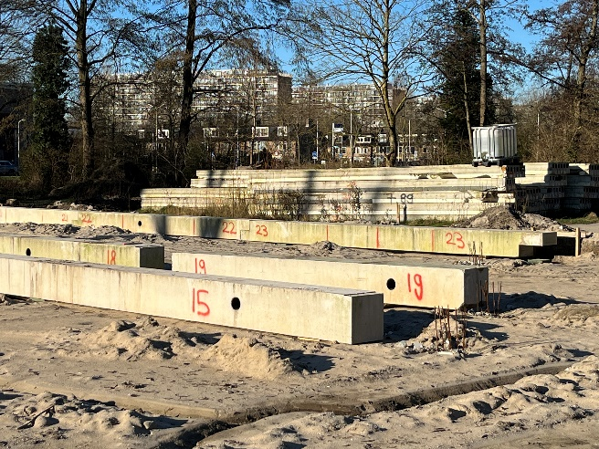
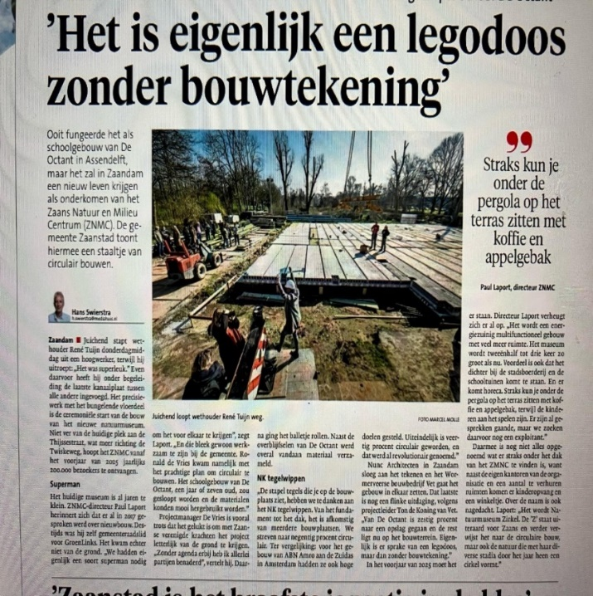
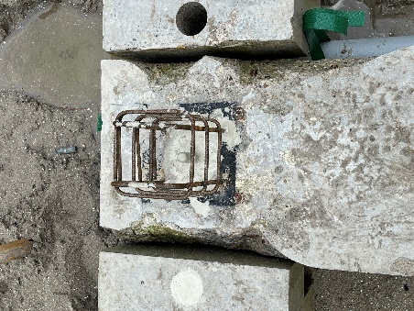
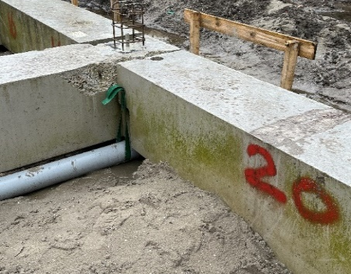
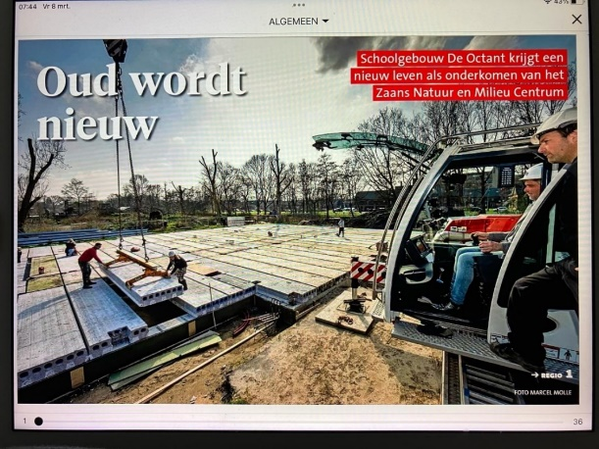
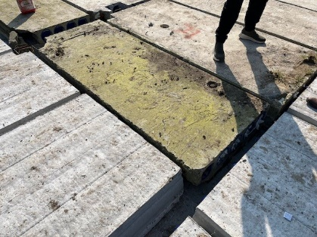
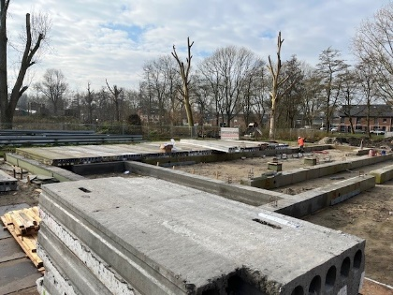
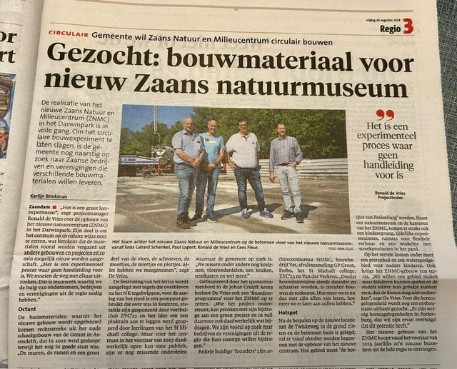
Reacties vanuit de pers
Funderingsbalken zijn gelegd, nwe verbindingen zijn nodig
8 maart 2024
Startbouw Ceremonie met leggen circulaire kanaalplaat
7 maart jl.
29 augustus 2024

Slide 13
Gevelelementen voorbereiding
Deze wanden worden klaar gemaakt voor hergebruik

Slide 14
Voorbereiding afbouw
Glazen wanden intekenen en detaileren
Isolatie uitzoeken en klaarmaken
Gedoneerde bar
Gedoneerde staldeuren intekenen voor architect
Pergola constructie inpassen
Lambrisering uitzoeken en intekenen
Enthousiaste stagiaires zoeken dit uit met veel plezier

Slide 15
Juli, augustus en September
Toekomstbeeld ZNMC en Pierrebad
Aangelegd Pierenbad Darwinpark

Slide 16
Oktober nov 2024

Slide 17
Stand van zaken /vergeijk met ontwerp

Slide 18
Succesfaktoren en leermomenten
- Inventariseren (kwaliteit, herkomst, leeftijd)
- Documenteren (materiaal paspoort per gebouw)
- Bouwteam, Samenwerken
- Kennisdelen en vragen (vooral als opdrachtgever)
- En niets als laatste Enthousiasme en doorzettingsvermogen, dat helpt wel…….
Notes:
- Inventariseren (kwaliteit, herkomst, leeftijd)
- Bouwteam, Samenwerken
- En niets als laatste Enthousiasme en doorzettingsvermogen, dat helpt wel…….

Slide 19
Zijn er nog vragen?
Afval is alleen maar een materiaal zonder herbestemming
Afvalloos bouwen is mogelijk
Meer weten mail me : Ronald.vries@zaanstad.nl

